Slide 1



Saradnja sa poslovnom zajednicom – Pilotirani programi UniBG CzRK-a
Razvoj karijernog vođenja u cilju unapređenja visokog obrazovanja u Srbiji

Slide 2

Gostujući predavači iz kompanije
„Know-how“ za studente
3 radionice na fakultetima Univerziteta u Beogradu +
1 radionica u prostorijama kompanije

Slide 3
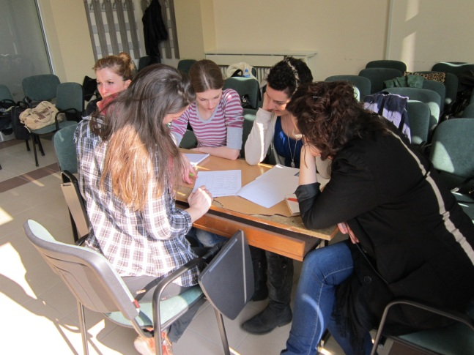

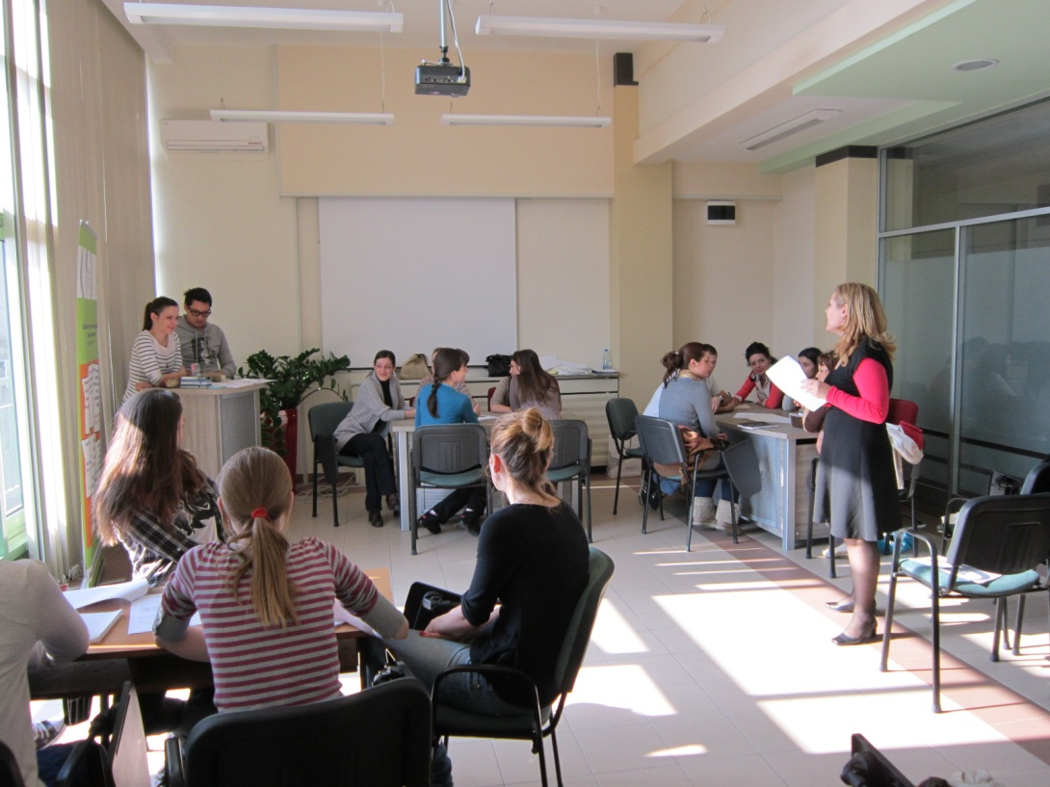
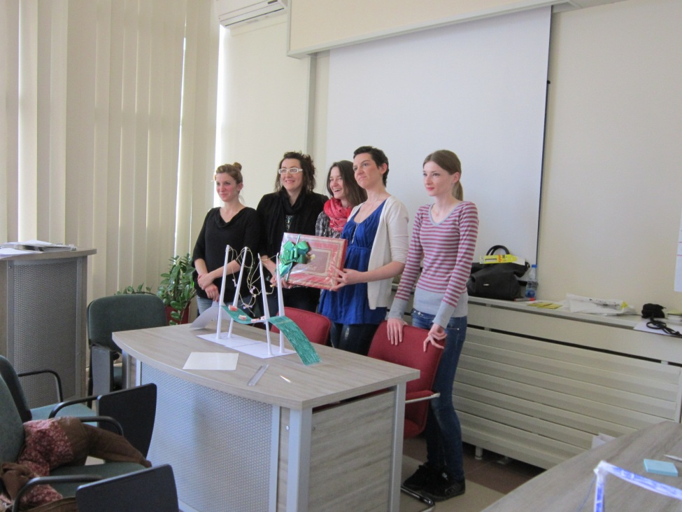
2012

Slide 4
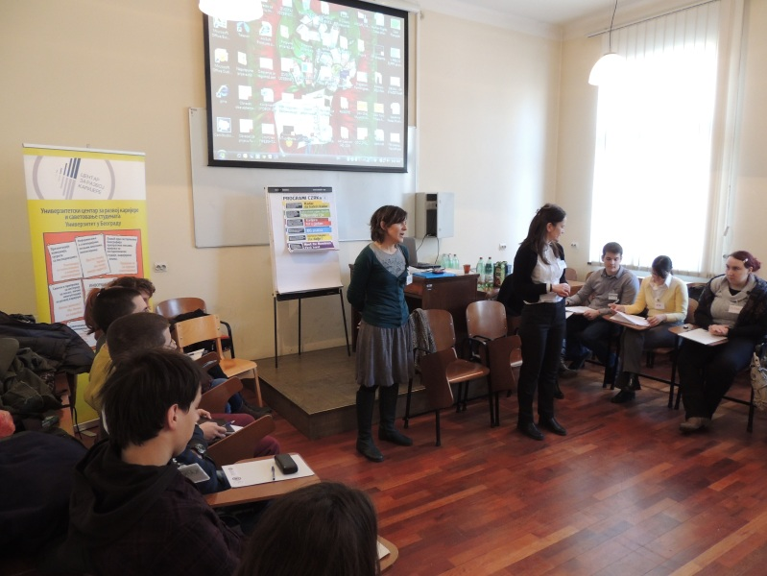
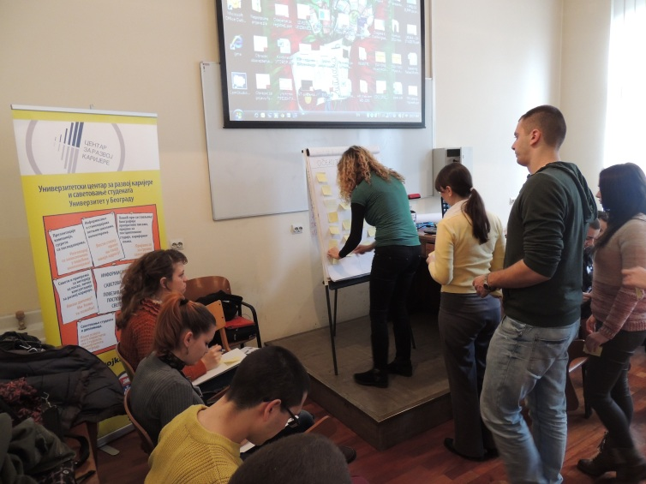
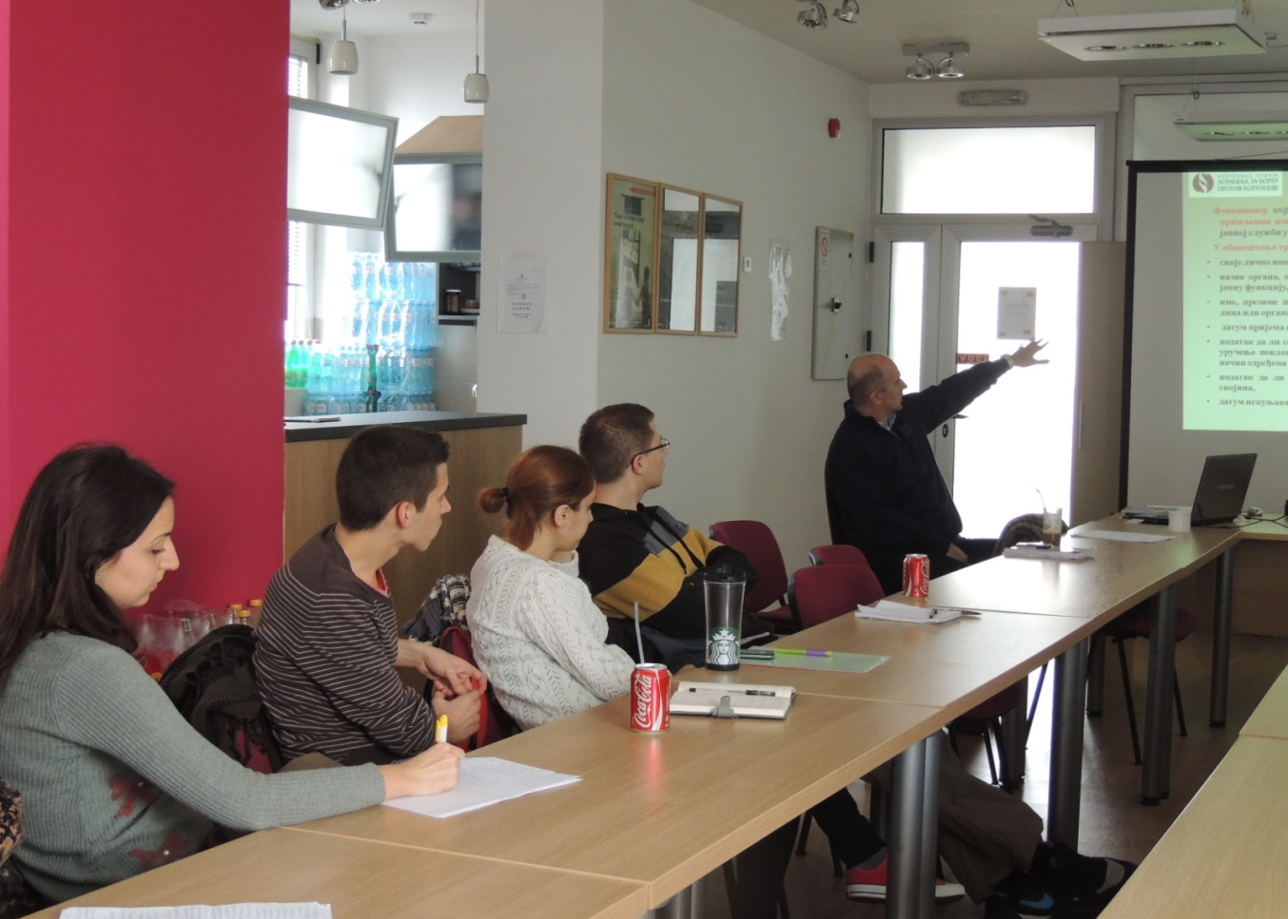

2013

Slide 5

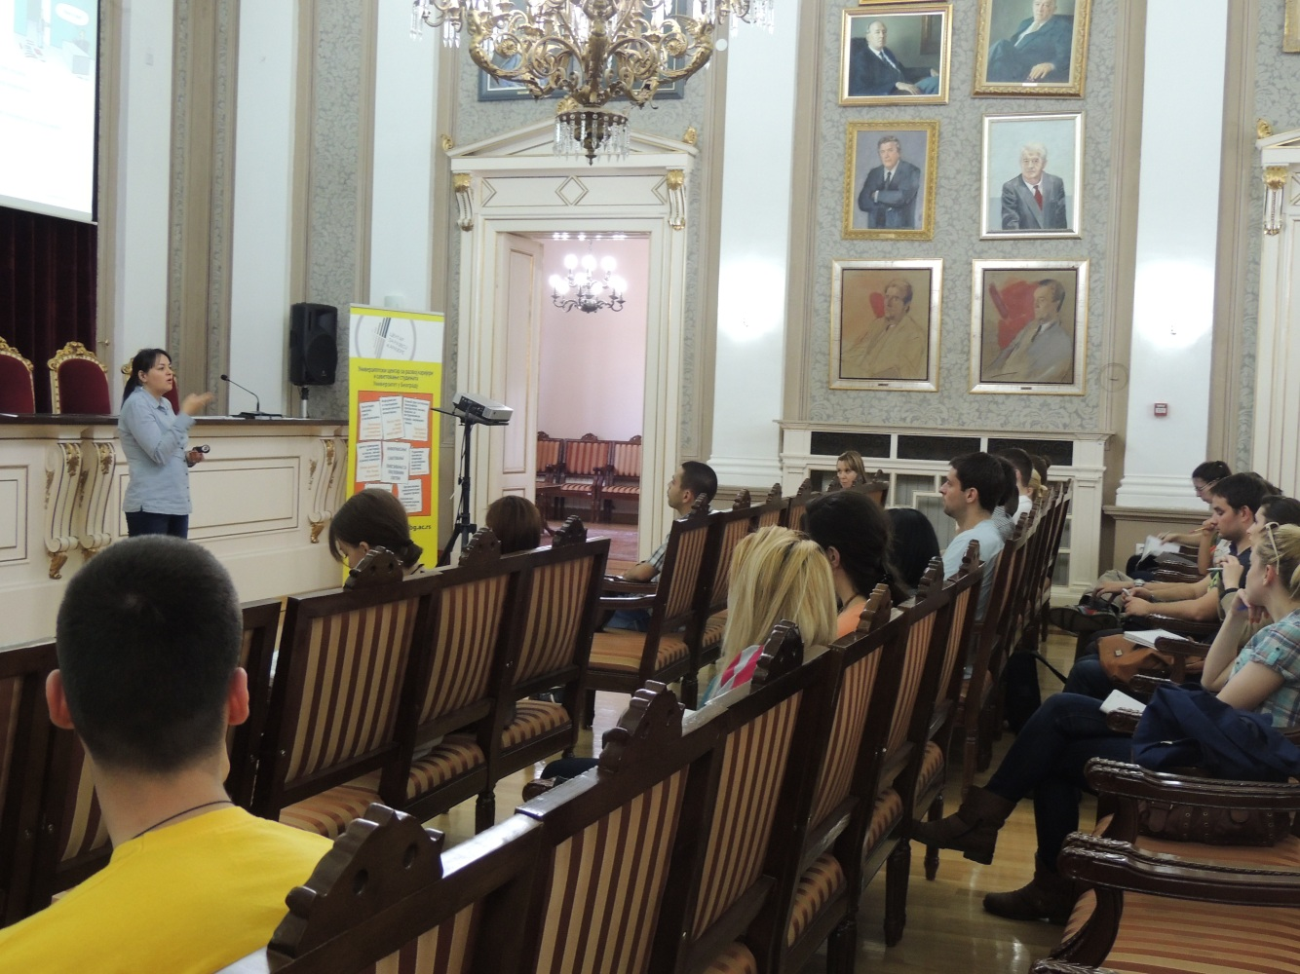
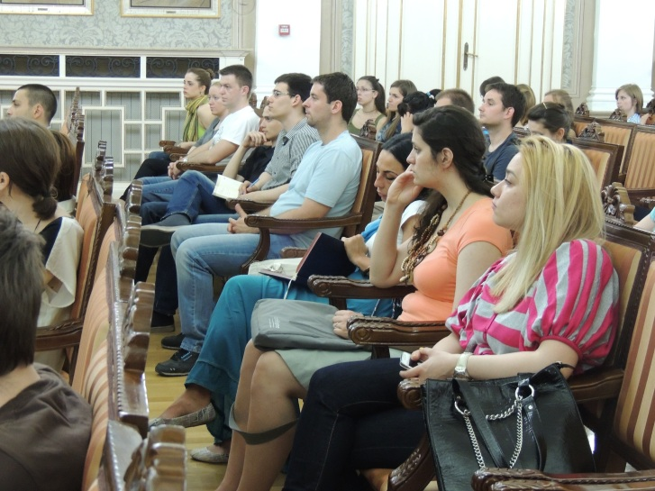
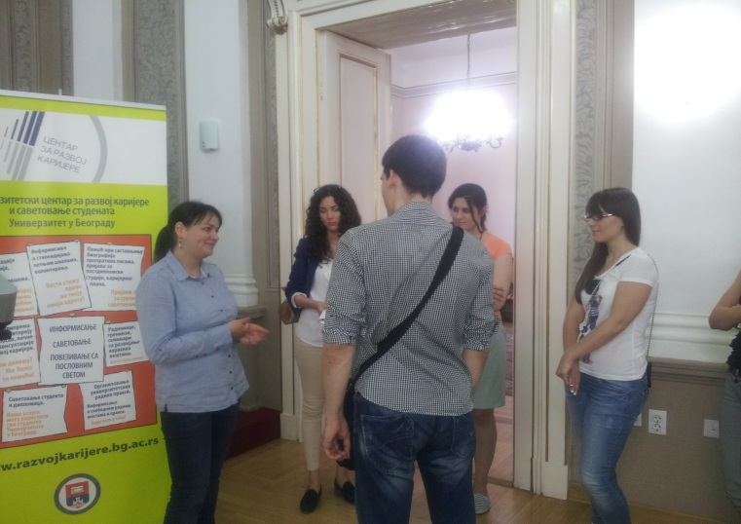
2013

Slide 6

za studente
...da se umreže i pitaju šta ih zanima
... u neformalnom ambijentu /Kafić/
... upoznaju različite poslove i sektore u kompaniji
za kompaniju
Dobar marketing - Karijera u kompaniji - predstavnici različitih sektora razgovaraju sa studentima
Prilika da „prepoznaju“ potencijalni budući radni kadar i „snime“ poželjne kandidate...

Slide 7

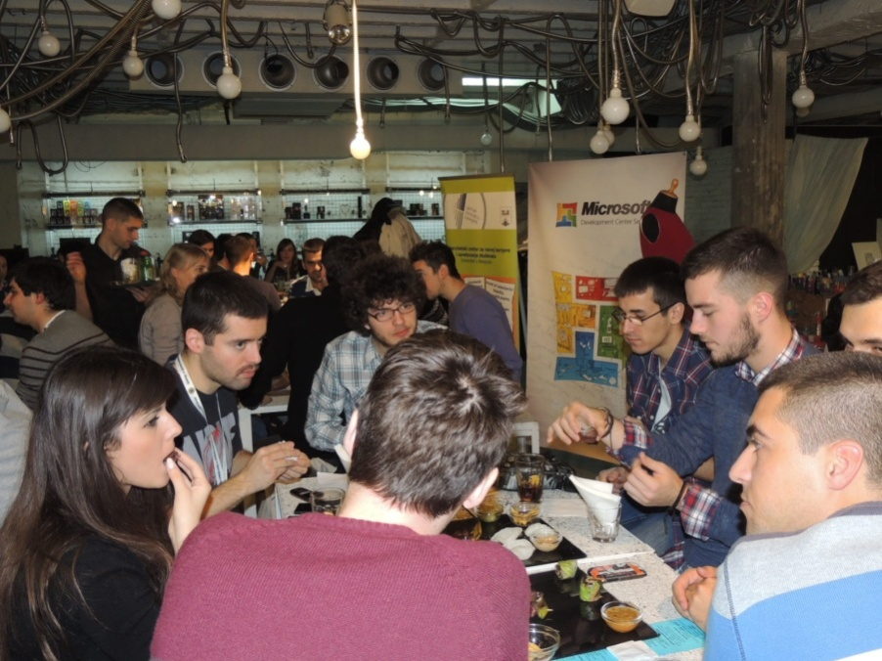
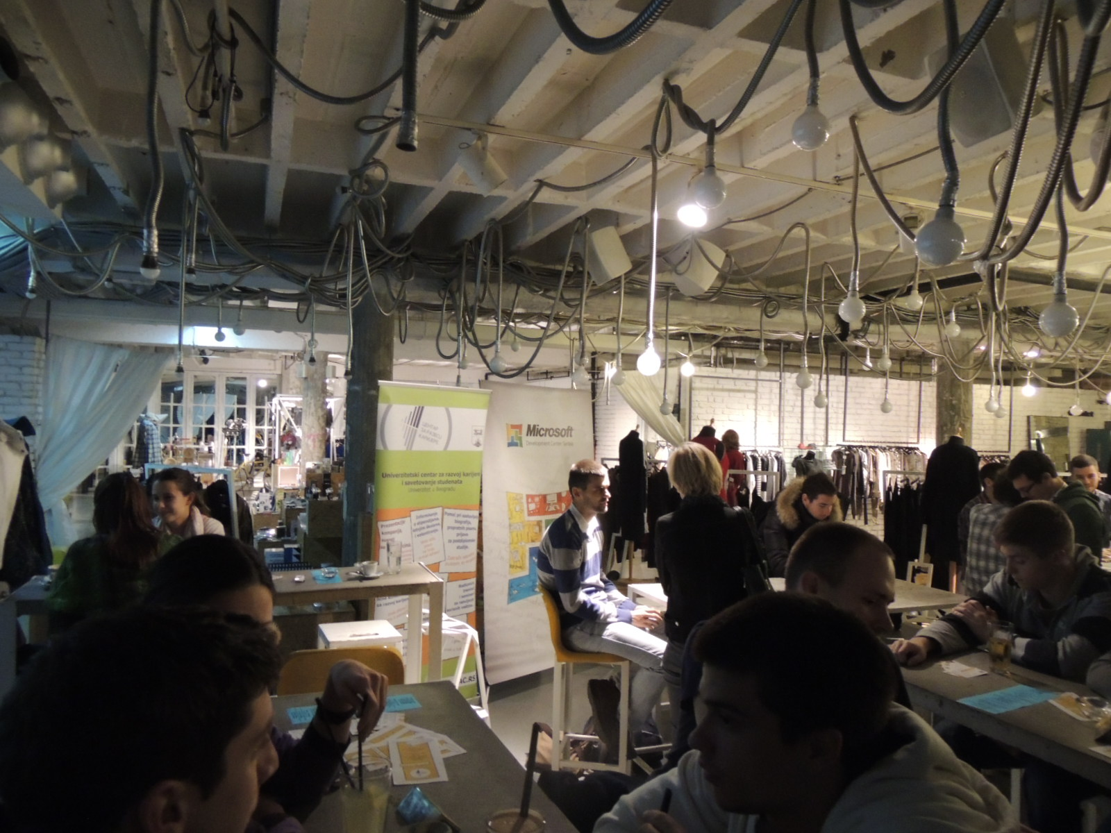

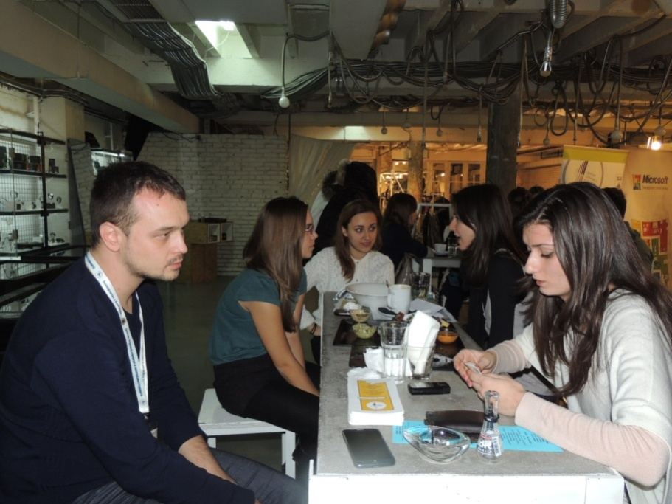

Slide 8
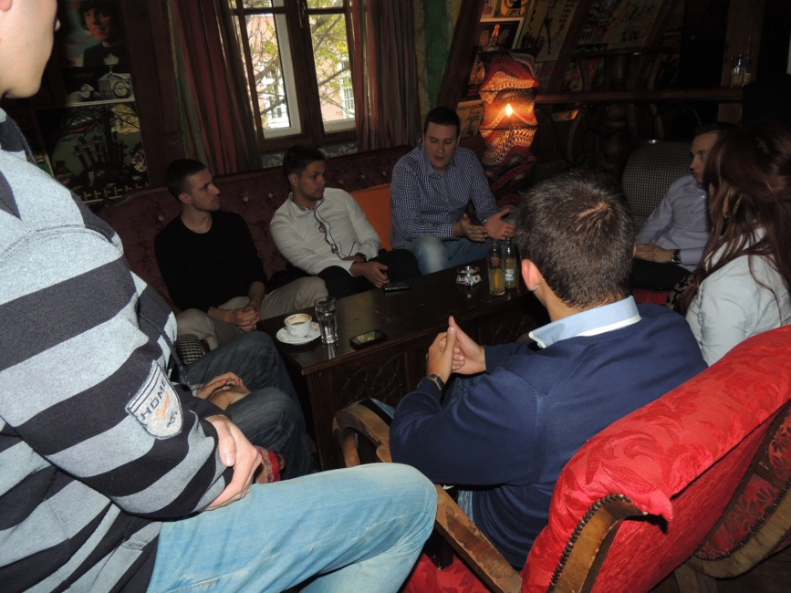
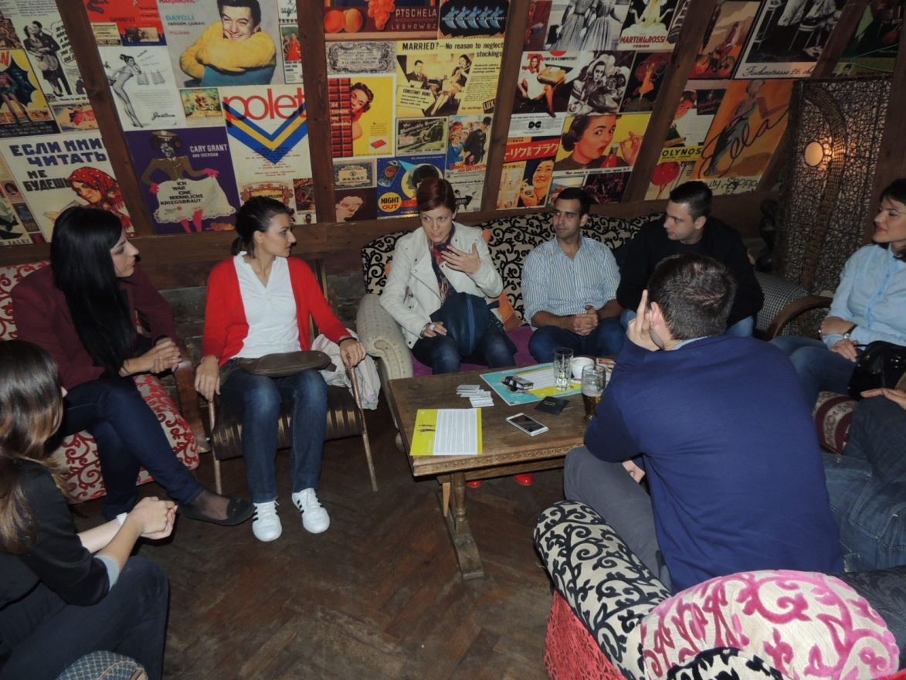
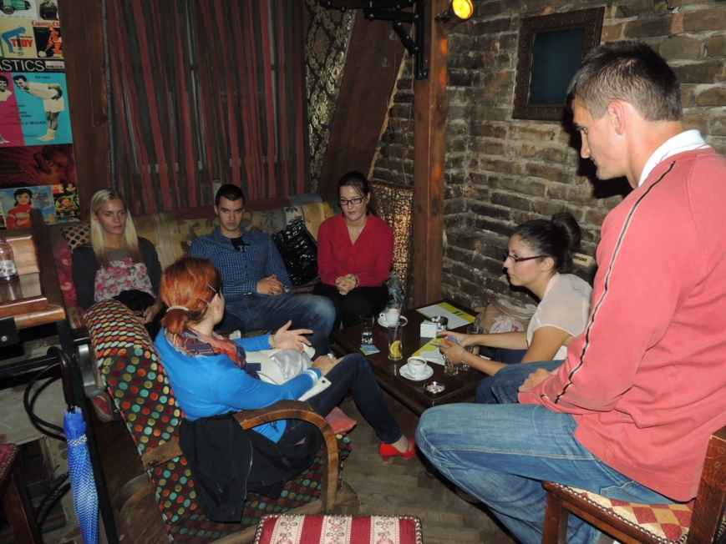
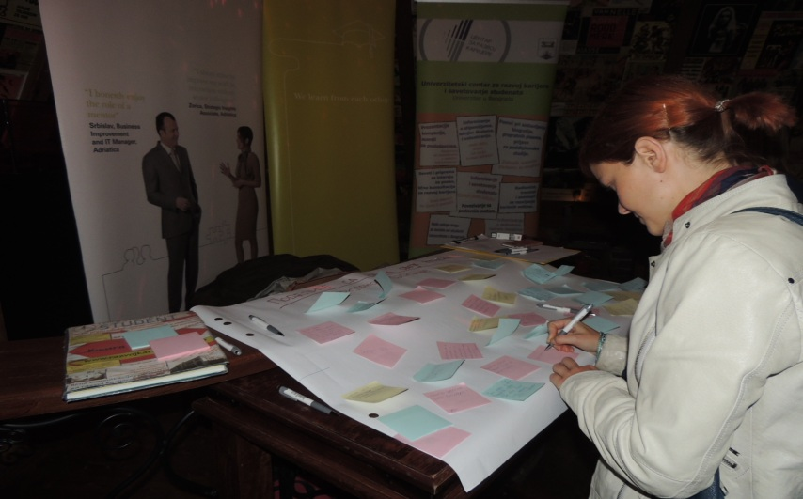

Slide 9
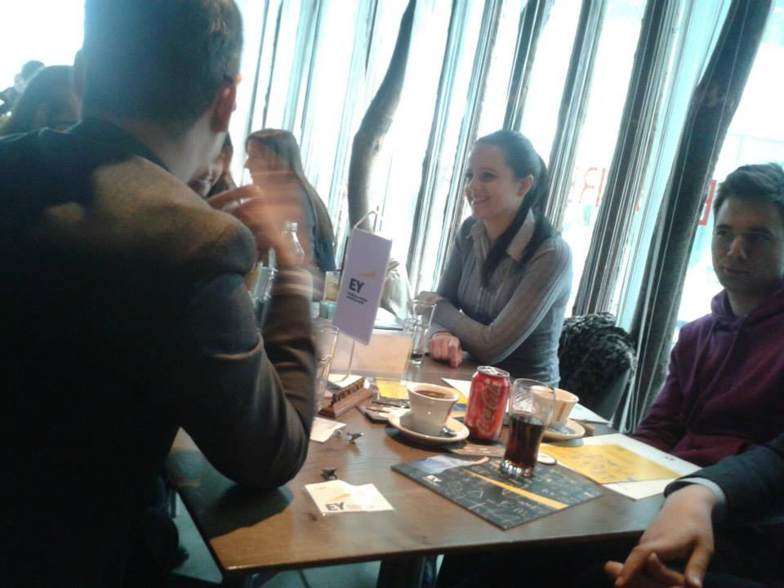
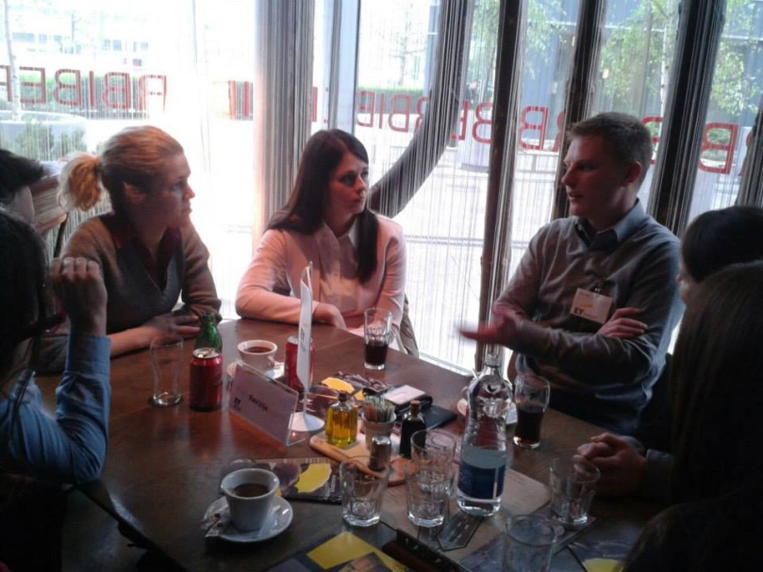

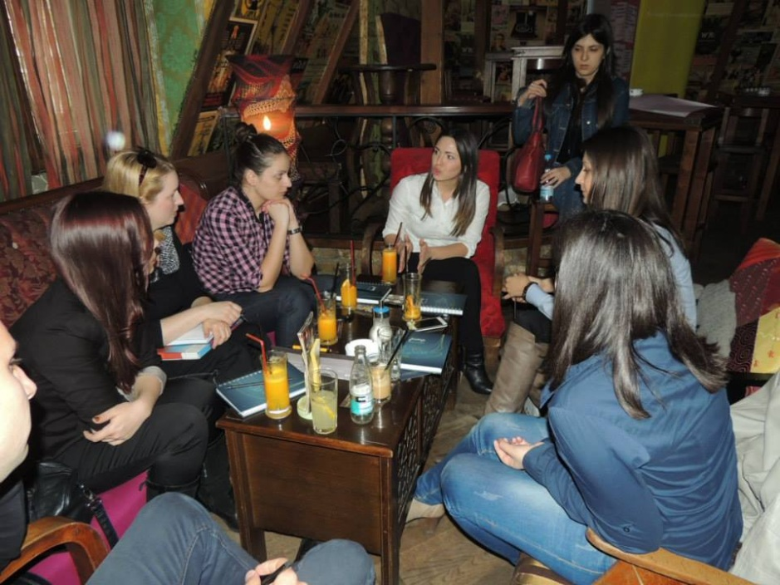

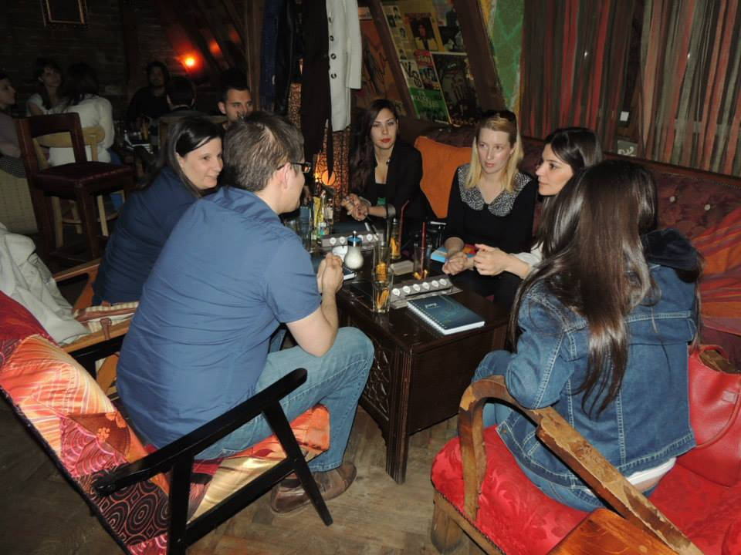
2014

Slide 10

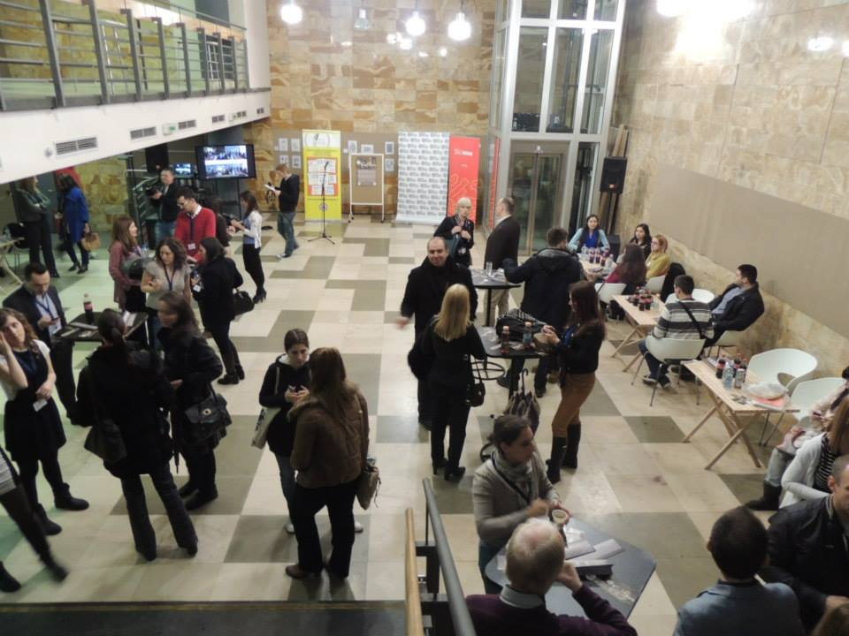
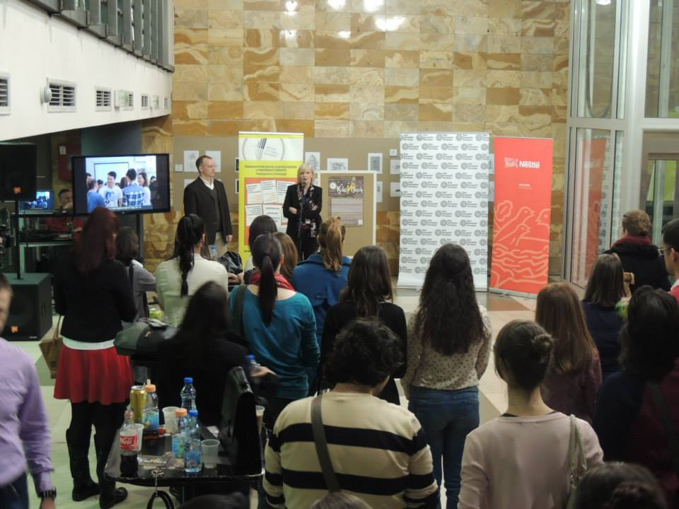
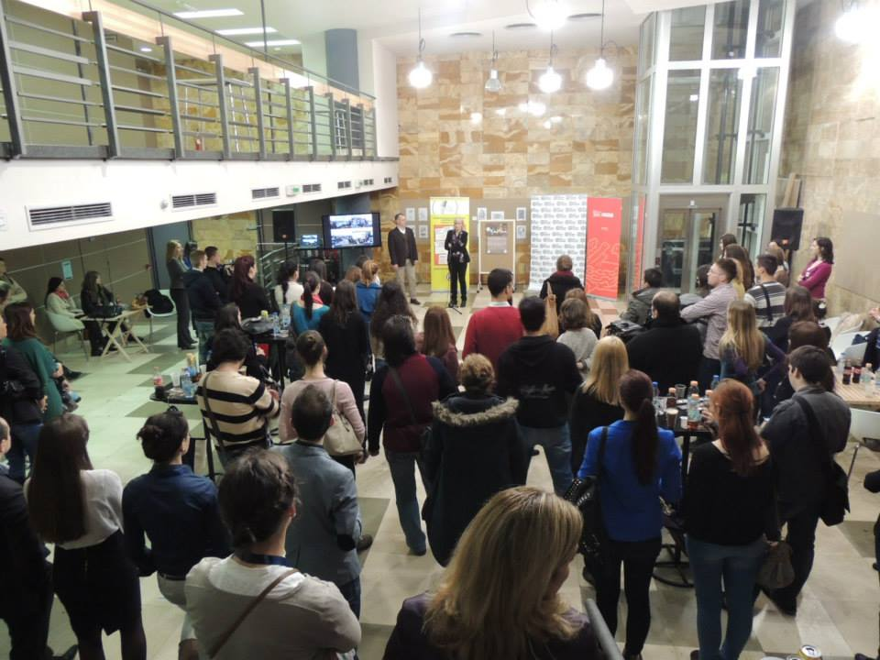
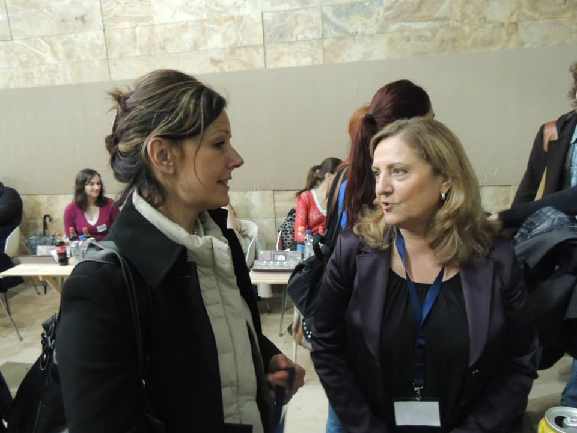
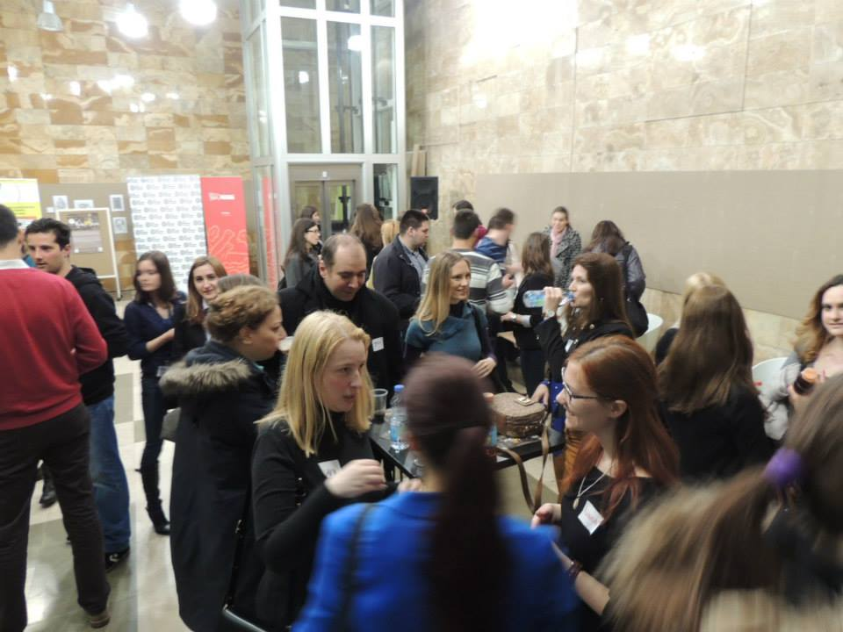

Slide 11

www.careers.ac.rs

